Slide 1

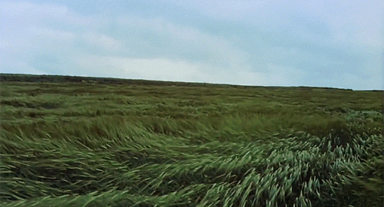
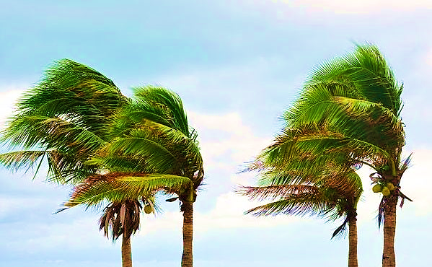
Geograﬁya
5-
sinf
Mavzu: Shamol

Slide 2



O‘rganamiz …
1. Nega shamol bo‘ladi?
2. Yer yuzida esadigan shamollar.
3. Shamolning yo‘nalishi va kuchini aniqlash.
4. Havo massalari nima?

Slide 3
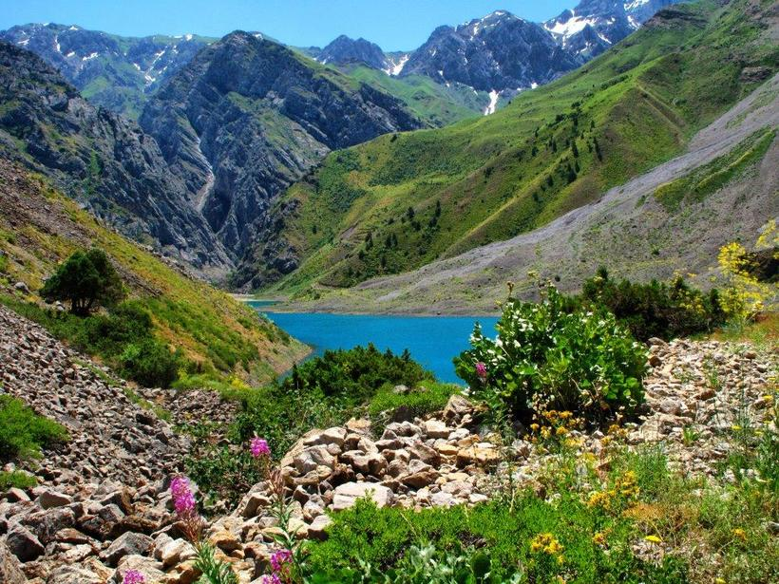
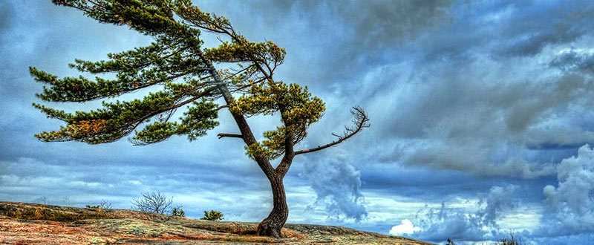
Shamol

Slide 4
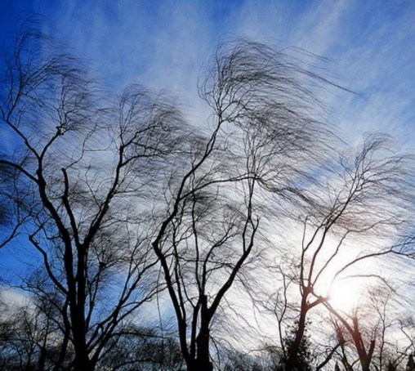
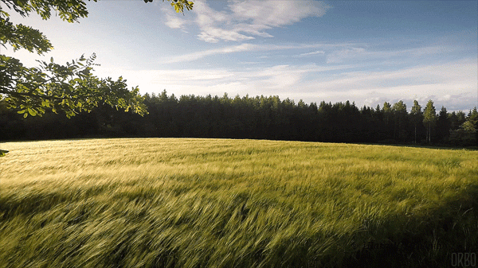

Shamol
Havoning gorizontal harakati
shamol deyiladi.
Havo bosim
yuqori bo‘lgan joydan past bosimli joyga tomon yer yuzasi
bo‘ylab harakatlanadi.

Slide 5
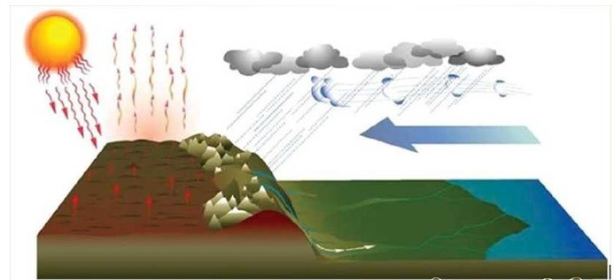
Nima uchun shamol esadi?
Quyosh nuri quruqlik va suv yuzasini bir xil isitmaydi. Suv sekin isiydi va sekin soviydi. Quruqlik esa tez isib, tez soviydi.
Kunduz kuni quruqlik ustidagi havo isib, kengayadi va bosim kamayadi, past bo‘ladi. Ko‘l va dengiz ustidagi havo esa salqin turadi. Havo bosimi katta, yuqori bo‘ladi.

Slide 6
Nima uchun shamol esadi?
Natijada ko‘l va dengiz ustidagi havo quruqlikka tomon harakatlanadi, ya’ni shamol bo‘ladi.
Kechasi-chi? Kechasi quruqlik tez soviganidan havo bosimi ortib, shamol quruqlikdan dengiz tomonga esadi.

Slide 7
Nima uchun shamol esadi?
Sovuq havo
og‘ir bo‘ladi
Isigan havo
yengil bo‘ladi

Slide 8
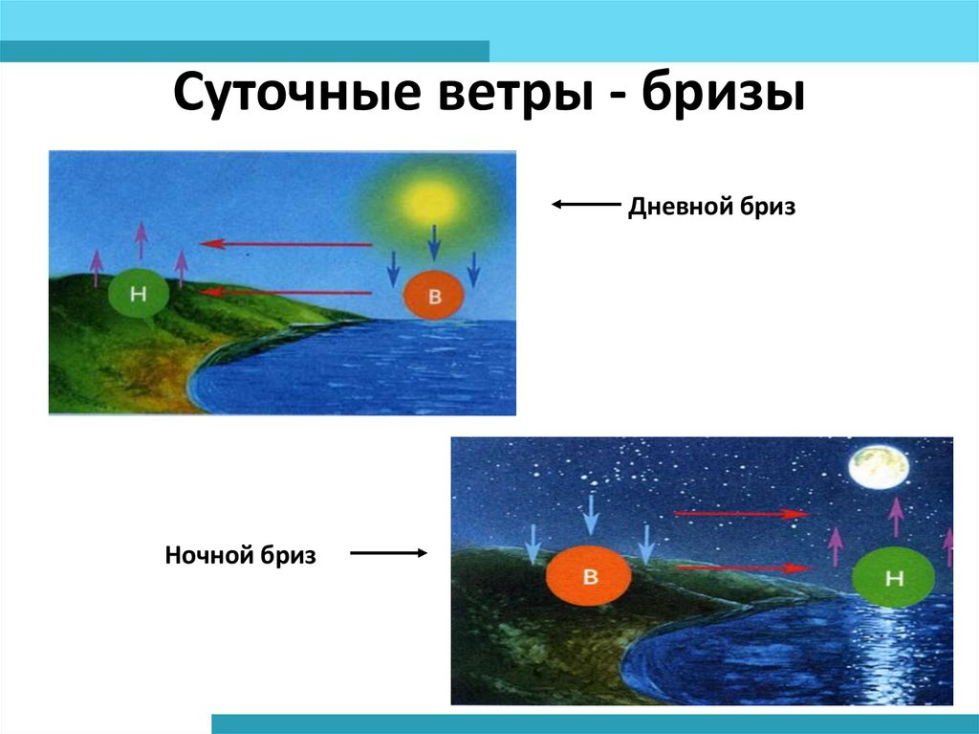
Briz shamoli
Kunduzgi briz
Briz fransuzcha “brise” – shabada degan ma’noni anglatadi.
Bir kecha-kunduzda o‘z yo‘nalishini ikki marta o‘zgartirib turadigan shamolga briz shamoli deyiladi.
Tungi briz

Slide 9
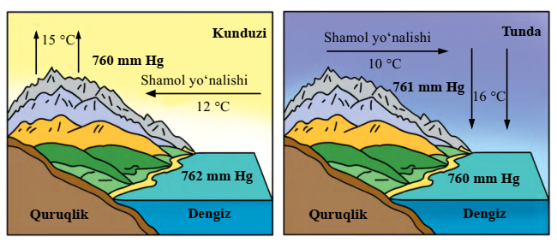
Kunduzgi va tungi briz shamoli

Slide 10


Musson shamoli
Materiklar yozda atrofidagi dengizlarga qaraganda
ko‘proq isib ketadi, havo bosimi pasayadi.
Dengizlarda esa havo bosimi yuqori bo‘ladi. Natijada butun yoz bo‘yi dengizlardan quruqlikka tomon shamol esadi.

Slide 11
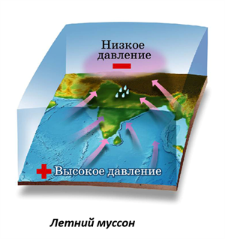
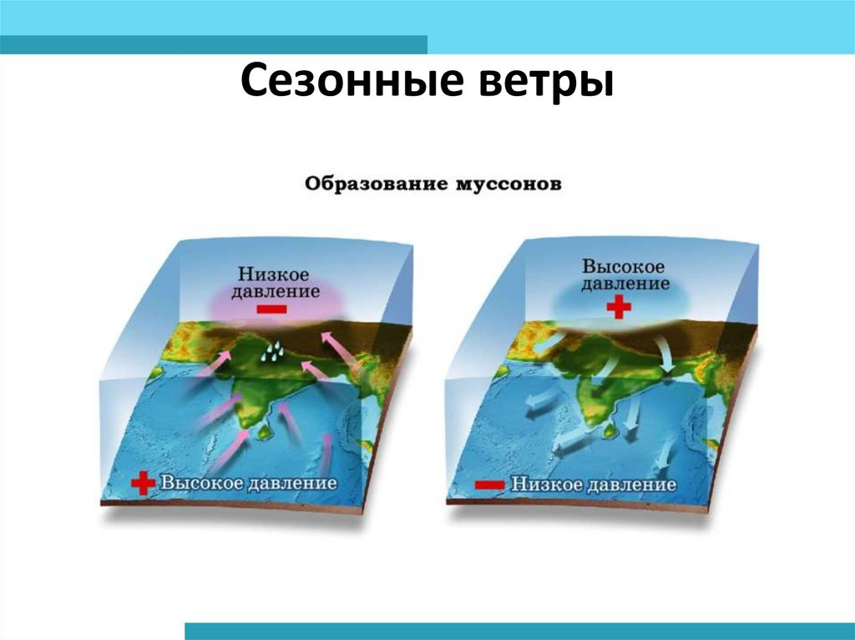
Musson shamoli
Qishda esa quruqlik sovib ketadi, bosim ortadi. Dengiz iliq bo‘ladi. Dengiz ustida bosim pasayadi.
Butun qish davomida shamol quruqlikdan dengizga esadi.
Past bosim
Yuqori bosim
Musson arabcha mavsum so‘zidan olingan.
Yuqori bosim
Past bosim
Bir yilda o‘z yo‘nalishini ikki marta o‘zgartiradigan shamollarga
musson shamollari deyiladi.

Slide 12
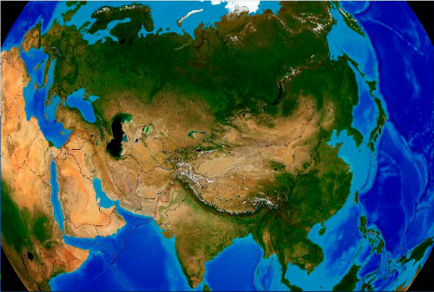
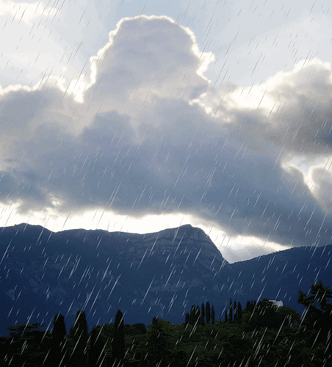
Musson shamollari
Musson shamollari Sharqiy va Janubiy Osiyoda kuchli bo‘ladi. Yozda musson shamollari dengiz ustidan sernam havo keltirgani uchun ham yog‘in ko‘p yog‘adi.

Slide 13
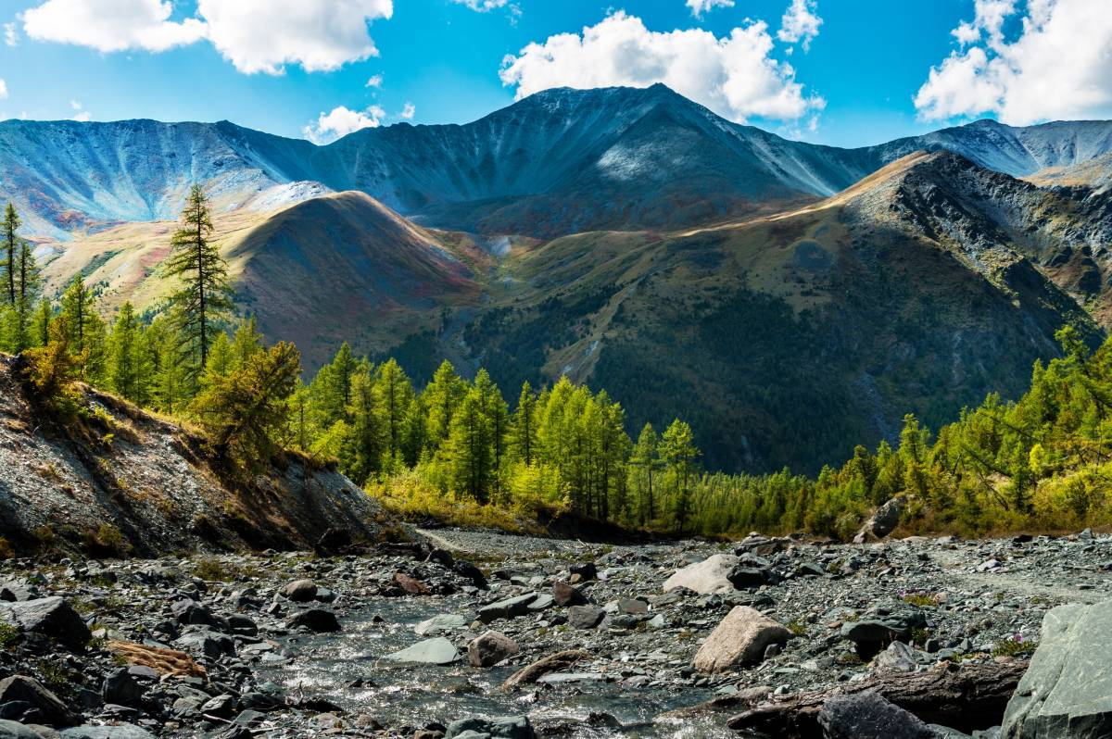
Musson shamollari
Qish vaqtida shamollar Osiyoning quruq o‘rta qismidan dengizlarga tomon esganligi uchun Sharqiy va Janubiy Osiyoda qishda yog‘in juda kam yog‘adi. Havo quruq bo‘ladi.

Slide 14
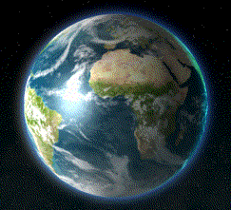
Passat shamollari
Yerning shakli sharsimon bo‘lganligi va uning o‘z o‘qi atrofida aylanishi natijasida Yer yuzida yuqori va past bosimli mintaqalar hosil bo‘ladi.
Yer sharining ekvator atroflari Quyoshdan eng ko‘p issiqlik oladi. Shuning uchun bu hududlarda yil bo‘yi havo bosimi past bo‘ladi.

Slide 15

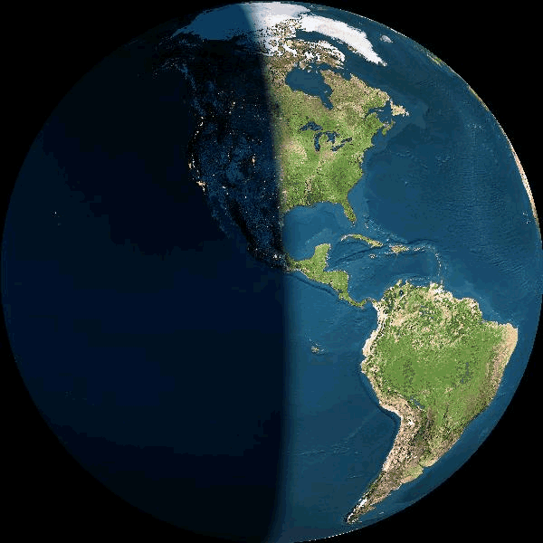
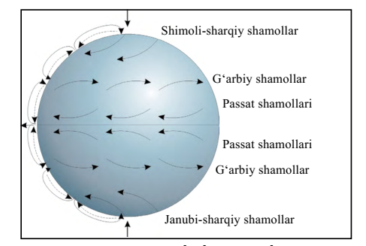
Passat shamollari
Natijada 30° shimoliy va janubiy kengliklardan ekvatorga qarab doimiy shamollar esib turadi.
Yer aylangani sababli bu shamollar ekvator yaqinida g‘arb tomonga burilib ketadi. Bu shamollar passat shamollari deyiladi.

Slide 16
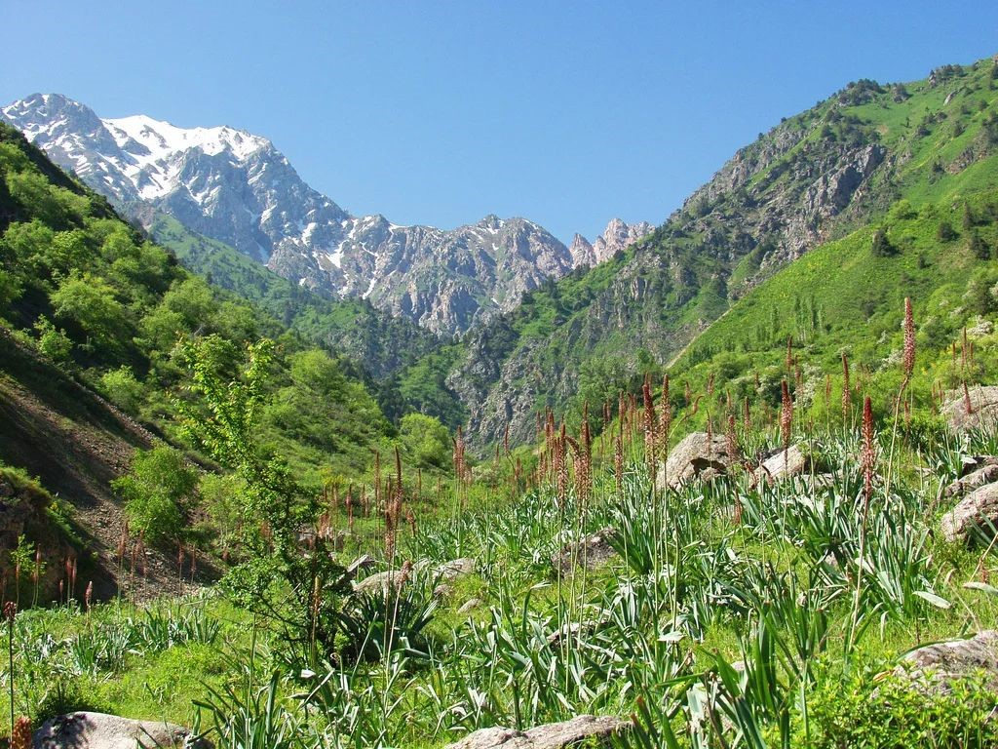

G‘arbiy shamollar
O‘rta kengliklarda Shimoliy yarimsharda ham, Janubiy yarimsharda ham doim g‘arb tomondan shamollar esib turadi.
Bular G‘arbiy shamollar deyiladi.
Passat, musson va g‘arbiy shamollarni
sayyoraviy shamollar deyiladi.
O‘zbekistonga ham yog‘inlarni g‘arbiy shamollar
olib keladi.

Slide 17
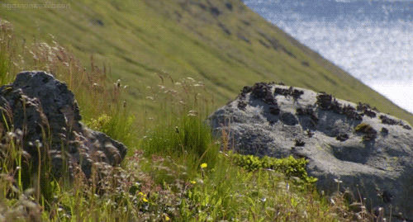
Tog‘-vodiy shamoli
Tog‘li va tog‘ oldi o‘lkalarda dengiz va ko‘llar bo‘yida briz shamoliga o‘xshagan tog‘-vodiy shamoli esadi.
Bu shamol kunduzi tog‘ etagidan tog‘ga, vodiy bo‘ylab pastdan yuqoriga
tomon esadi.
Kechasi esa yuqoridagi havo tez sovib, bosim oshadi va sovigan havo vodiylar bo‘ylab pastga tomon harakat qiladi.

Slide 18


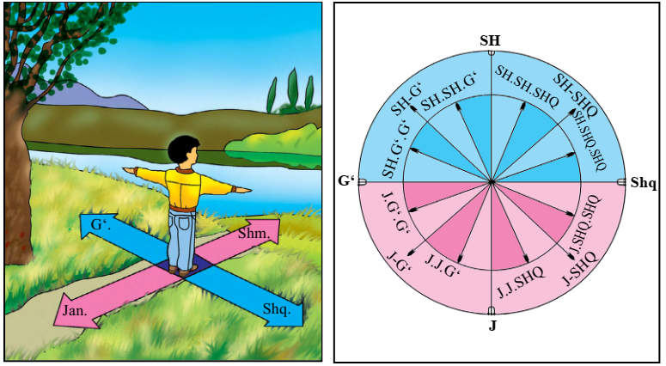
Shamollar
Shamol yo‘nalishini oddiy bayroqcha yordamida yoki mo‘rilardan chiqayotgan tutun yo‘nalishiga qarab ham aniqlasa bo‘ladi.
Shamol qayoqdan kelayotgan
bo‘lsa, ufqning o‘sha tomoni
nomi bilan ataladi.
Shamol g‘arbdan esayotgan bo‘lsa, g‘arbiy shamol, shimoli-sharqdan kelayotgan bo‘lsa, shimoli-sharqiy shamol deyiladi va hokazo.

Slide 19
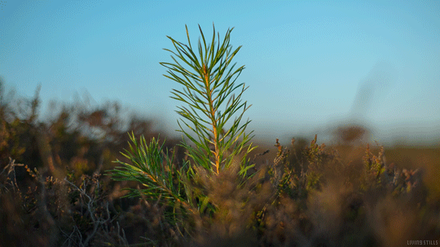

Shamol kuchi
Kuchsiz shamol
Kuchli shamol

Slide 20
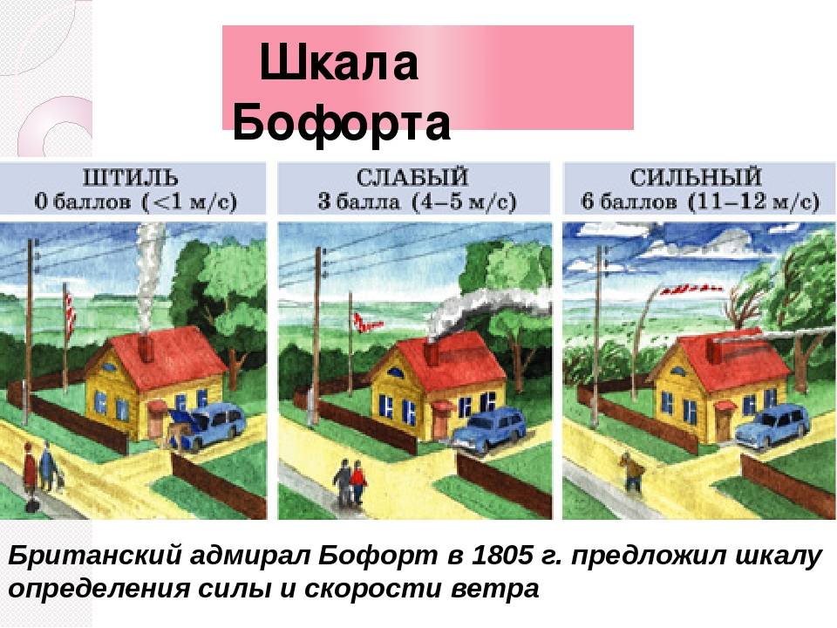
Shamol kuchi va tezligi
Shtil 0 ball
Kuchsiz 3 ball
Kuchli 6 ball
Britaniyalik admiral Bofort 1805-yilda shamol kuchi va tezligini aniqlash shkalasini taklif etgan.

Slide 21
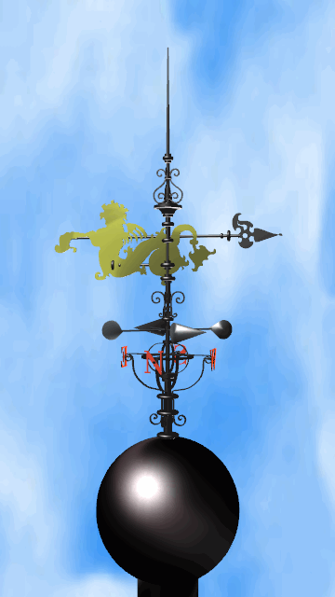
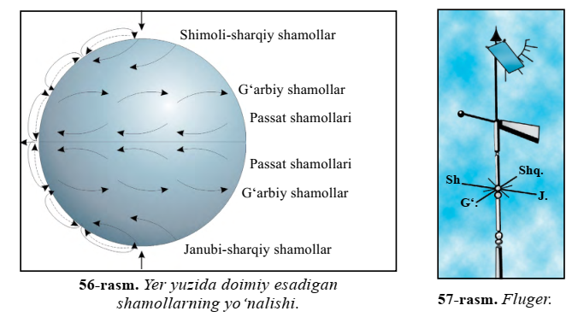
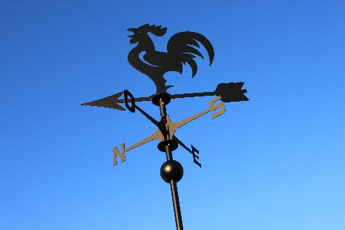
Fluger
Fluger - shamolning yo‘nalishini va kuchini aniqlaydigan asbob.

Slide 22
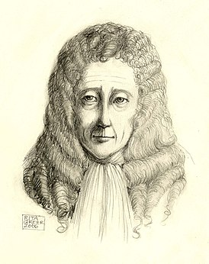
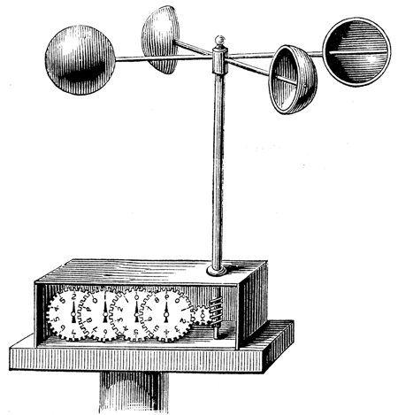
Anemometr
Ilk shamol tezligini o‘lchash asbobini- anemometrni angliyalik Robert Xuk 1667-yili kashf etgan.
Ilk anemometr
Robert Xuk

Slide 23
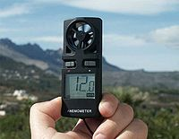
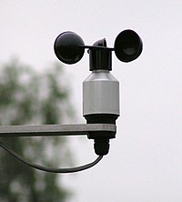
Anemometr
Shamolning tezligi anemometr asbobi bilan o‘lchanadi.
“Anemos” – shamol, “metreo” – o‘lchash
Anemometrning turlari ko‘p, ammo bir o‘qqa o‘rnatilgan bir necha alyuminiy chashka (yarimshar shaklidagi predmet)dan iborat asbob keng tarqalgan.
Ular o‘qqa erkin o‘rnatilgan bo’lib, shamol qancha kuchli essa, shuncha tez aylanadi. Chashkalarning ma'lum bir vaqt ichida necha marta aylanganini sanab, shamolning tezligini hisoblab chiqish mumkin.

Slide 24
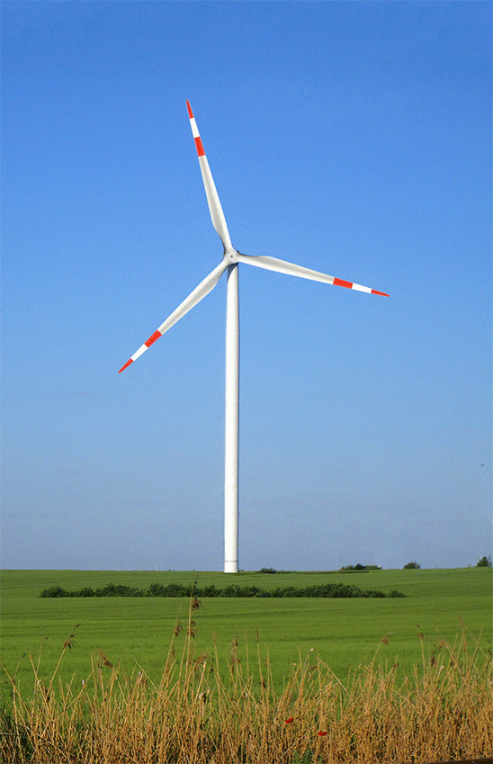

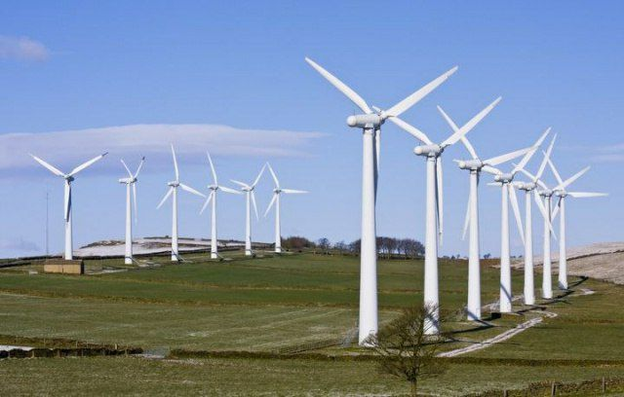
Shamol kuchidan foydalanish
Odamlar juda qadim zamonlardan buyon shamol kuchidan dengizlarda yelkanli kemalarda suzishda,
shamol tegirmonlarida foydalanib kelishgan.
Hozir ham yelkanli qayiqlar mavjud. Lekin hozirgi vaqtda shamol ko‘p esadigan o‘lkalarda shamol elektr stansiyalari qurilib, elektr energiyasi olinadi.

Slide 25
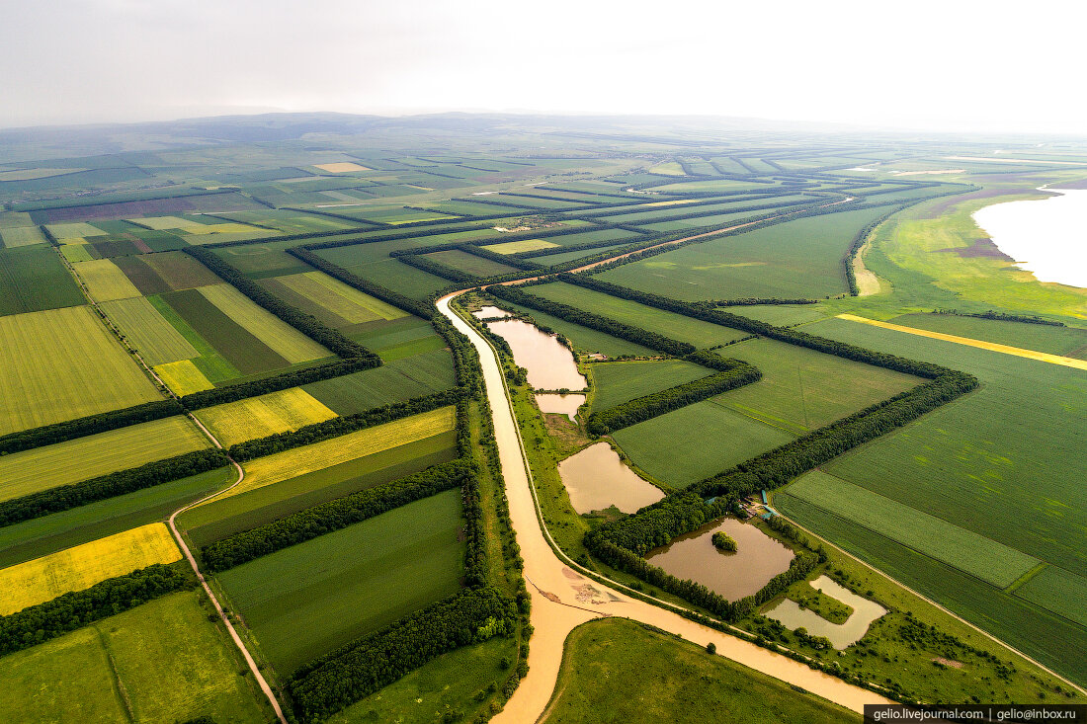
Shamolning salbiy oqibatlari
Lekin ayrim shamol ko‘p esadigan joylarda, ayniqsa, qurg‘oqchil, o‘simlik kam o‘lkalarda shamol qumni uchirib, ekin dalalarini qum bosishiga sabab bo‘ladi.
Ba’zi joylarda tuproqni uchirib ketib, qishloq xo‘jaligiga zarar yetkazadi. Ekinzor dalalarni shamoldan saqlash uchun odamlar dala ihota daraxtzorlarini bunyod etishadi.

Slide 26
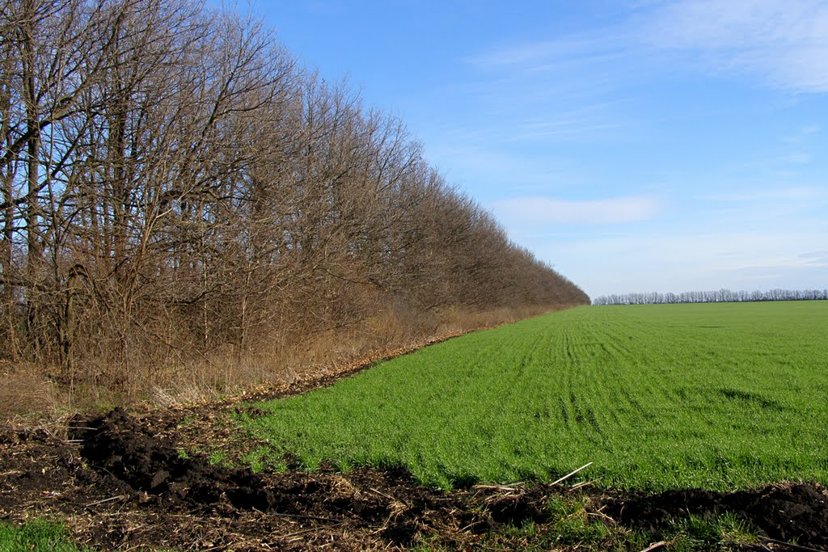
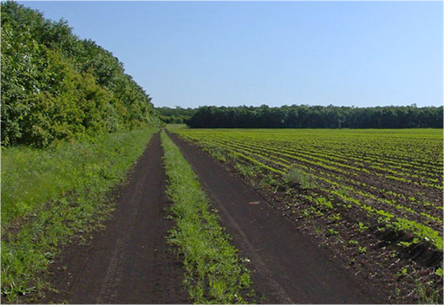
Ihota daraxtzorlari
Mamlakatimizda ham obod yerlarni qum bosmasligi, to‘zima qumlarni mustahkamlash uchun saksovul, yulg‘un ekib, dala ihota daraxtzorlari, butazorlar bunyod etilgan.

Slide 27
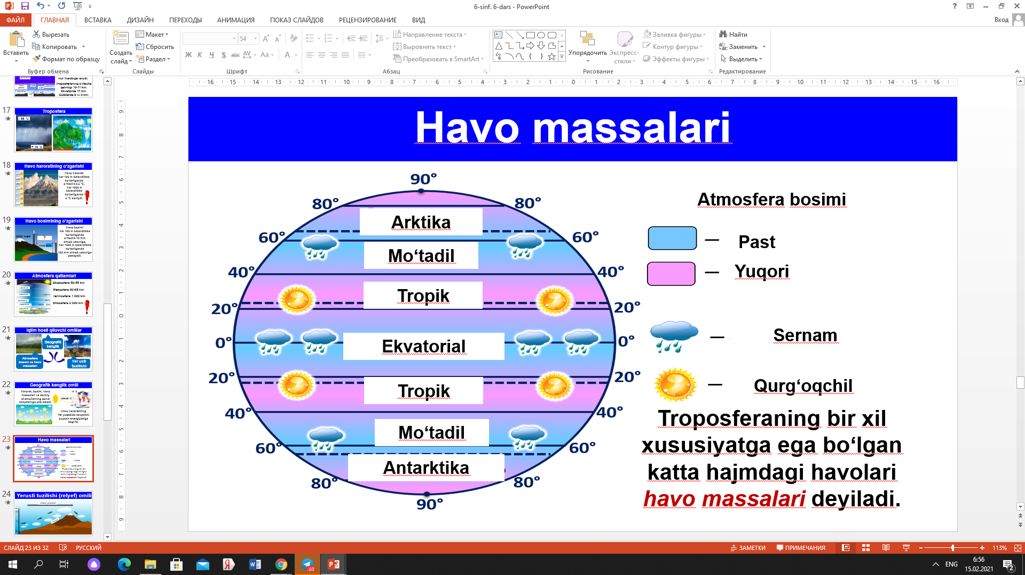
Havo massalari
Troposfera havosining harorati, namligi, shamollari va boshqa xususiyatlariga ko‘ra bir-birlaridan farq qiladigan
katta qismlari havo massalari deyiladi. Ular juda katta hudud ustida vujudga keladi.

Slide 28
Havo massalari
Sovuq mintaqalarda Shimoliy yarimsharda arktika, mo‘tadil mintaqada mo‘tadil, tropik o‘lkalarda tropik, ekvator atrofida ekvatorial havo massalari hosil bo‘ladi.
Havo massalari okeanlar va quruqlik ustida paydo bo‘lishiga qarab dengiz va kontinental havo massalariga bo‘linadi.

Slide 29
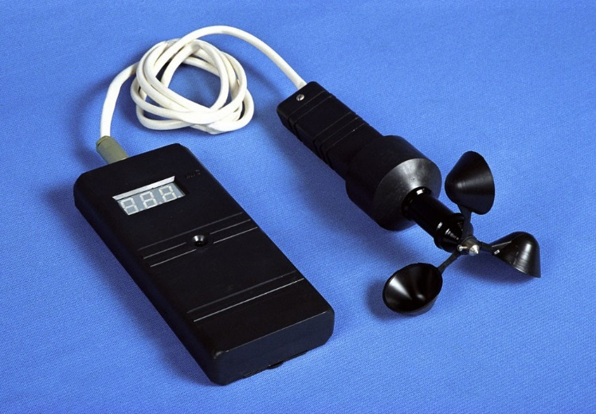
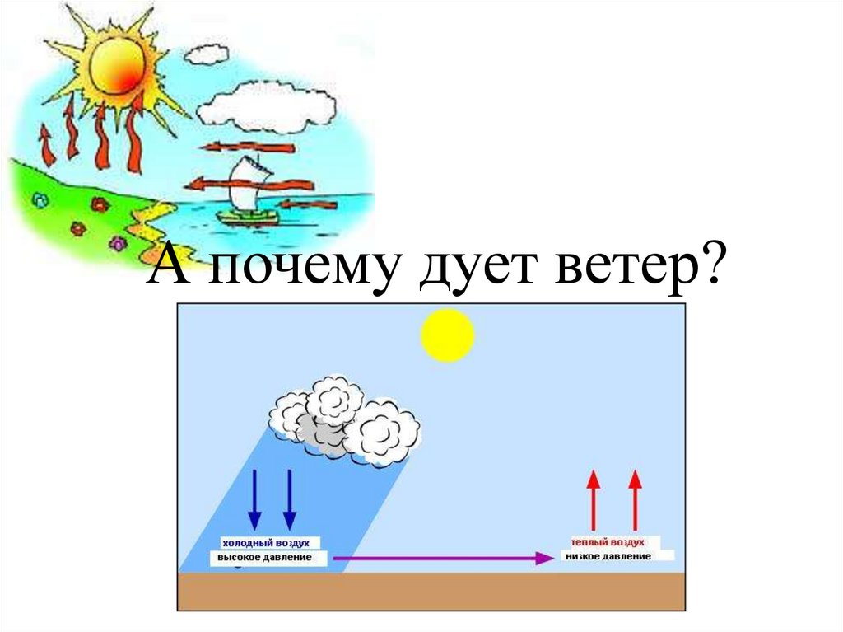
Xulosa
Nima uchun shamol esadi?
Yuqori bosim
Past bosim

Slide 30

Mustaqil bajarish uchun topshiriqlar:
1.Darslikning 80-83-sahifalaridagi “Shamol” mavzusini o‘qish.
2. Briz, musson va passat shamollariga ta’rif yozish.
3. 83-sahifadagi savollarga javob yozish.

